Slide 1
Servidor Proxy POP3
Grupo 6
Battilana, Joaquín
Dallas, Tomás
Dorado, Tomás
Princ, Guido

Slide 2
Diagrama del servidor
Administrador
Cliente
Proxy
Origin POP3
Transformación externa

Slide 3
Protocolo de administrador
Protocolo binario
Orientado a conexión
Orientado a sesión

Slide 4
Protocolo de administrador
Comandos posibles
get: Consulta información según el parámetro de operación solicitado.
set: Habilita un media-type a filtrar o una transformación externa.
rm: Deshabilita un media-type seteado anteriormente para filtrar.
login: Autenticación del admin.
logout: Deslogueo de la sesión.

Slide 5
Tipos de operaciones
concurrent: Se utiliza únicamente con el método get. Devuelve la cantidad de conexiones concurrentes al momento.
accesses: Se utiliza únicamente con el método get. Devuelve la cantidad de accesos históricos al momento.
bytes: Se utiliza únicamente con el método get. Devuelve la cantidad de bytes transferidos al momento.
mtypes: Se utiliza con get/set/rm. Con get, devuelve los media-types que se están filtrando. Con set, setea un media-type para que el proxy lo filtre. Con rm, borra el media-type que se pase por parámetro.
cmd: Se utiliza con get/set. Con get, devuelve el comando con el cual se están haciendo las transformaciones actualmente. Con set, setea la transformación pasada por parámetro. (Por default, cmd = cat)

Slide 6
Identificación de comandos por bytes (commandCode)
Todos los comandos son identificados utilizando 1 byte:
login: 0x00
logout: 0x01
get: 0x02
set: 0x03
rm: 0x04

Slide 7
Formato de pedidos y respuestas de login y logout
request = login <token>
response = status
Cantidad de bytes totales request = 1 byte (login) + 8 bytes (token)
Cantidad de bytes totales response = 1 byte (status)
request = logout
response = status
Cantidad de bytes para ambos = 1 byte

Slide 8
Identificación de operaciones por bytes (opCode)
Todas las operaciones son identificadas utilizando 1 byte:
concurrent: 0x01
accesses: 0x02
bytes: 0x03
mtypes: 0x04
cmd: 0x05

Slide 9
Formato de pedidos y respuesta de métricas
request = get metric
response = status dataResponse
Cantidad de bytes totales request = 2 bytes (get: 1 byte, metric: 1 byte)
Cantidad de bytes totales response = 1 byte (status) + 4 Bytes (dataResponse)

Slide 10
concurrent 0x01
Request:
get concurrent
Response:
OK <concurrentResponse>
concurrentResponse: 4 bytes

Slide 11
accesses 0x02
Request:
get accesses
Response:
OK <accessesResponse>
accessesResponse: 4 bytes

Slide 12
bytes 0x03
Request:
get bytes
Response:
OK <bytesResponse>
bytesResponse: 4 bytes

Slide 13
Formato de pedidos de Media Types
request = commandCode opCode mtypesQty [mtypes]
(En [mtypes] entre cada parámetro hay un ‘\0’ )
Cantidad de bytes totales request = 4 bytes (commandCode: 1 byte, opCode: 1 byte, mtypesQty: 2 bytes) + n bytes (mtypes)

Slide 14
Formato de respuesta de Media Types
response = opCodeStatus mtypesQty [mtypes]
(En [params] entre cada parámetro hay un ‘\0’ )
Cantidad de bytes totales response = 1 byte (opCode) + 2 bytes paramsQty: 2 bytes + n Bytes (params)

Slide 15
mtypes 0x04
Requests:
get mtypes
set mtypes paramsQty [params]
rm mtypes paramsQty [params]
Responses:
get mtypes → OK mtypesQty [mtypes]
set mtypes paramsQty [params] → OK/ERROR qty [mtypes]
rm mtypes paramsQty [params] → OK/ERROR qty [mtypes]

Slide 16
Formato de pedidos de Cmd
request = commandCode opCode <cmd>
cmd está finalizado con un \0 y solo va en set
Cantidad de bytes totales request = 2 bytes (commandCode: 1 byte, opCode: 1 byte) + n bytes (cmd)

Slide 17
Formato de respuesta de Cmd
response = status cmd
(El cmd está finalizado con un ‘\0’ )
Cantidad de bytes totales response = 1 byte (status) + n Bytes (cmd)

Slide 18
cmd 0x05
Requests:
get cmd
set cmd <cmd>
Responses:
get cmd → OK <cmdResponse>
set cmd <cmd> → OK/ERROR
El comando por default es cat.
En el get al final del cmd y cmdReponse hay un \0

Slide 19
MIME logic
Headers parser
Para la la lógica que se va a usar para el parseo de los body se tuvo de base el RFC 2045 y el RFC 2046
Primero se van a parsear los headers provenientes del paquete que viene del servidor POP3 para poder tener la versión de MIME utilizada y el tipo de contenido del body
En caso de no contener o que sean inválidos los headers MIME-version y Content-type se van a utilizar tipos default Mime-version -> 1.0 Content-type -> text/plain; charset: US-ASCII

Slide 20
RFC 2045
Conjunto de headers que describen la estructura de los mensajes del MIME:
Versión MIME: distinguir mensajes generados por softwares viejos o no conformantes.
Content-Type: especifica el tipo y subtipo de la data del body.
Content-Transfer-Encoding: especifica la transformación realizada al body y el dominio del resultado.
Content-ID y Content-Description: describen aún más la data del body.

Slide 21
RFC 2046
Describe la estructura general del sistema de media types del MIME y define un set initial de media types:
Texto
Imagen
Audio
Video
Aplicación (otro tipo de data)
Multiparte
Mensaje

Slide 22
Body parser
Una vez que tengamos los headers ya parseados e identificados, en el caso de que el primary type del header Content-type no sea multipart se va a mandar el body a la transformación y luego se va a continuar con el flujo normal. En el caso que si sea, se va a mandar a parsear el body para identificar cada Content-type dentro del body dentro de los boundaries ( Lo que este afuera va a ser identificado como text/plain). Luego de tener identificado cada sub-contenido con su subtipo van a ser enviados a cada transformación correspondiente y se va a continuar con el flujo normal.
En el caso que haya subcontenidos inválidos van a ser procesados como texto plano. Se llegó a esta decisión evaluando que es posible que el mismo paquete que es enviado a nuestro proxy podría ser enviado a otro que si acepte estos subcontenidos, por lo que es mejor enviarlo igual que como llegó a que se envíe un error.

Slide 23
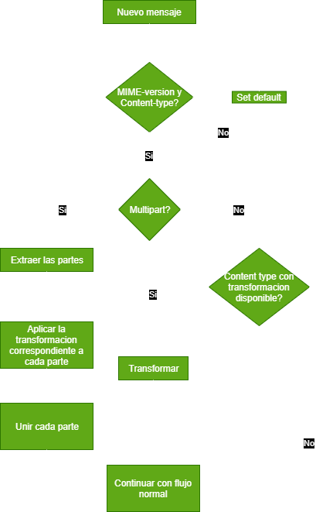
Diagrama de flujo de lógica MIME

